Slide 1
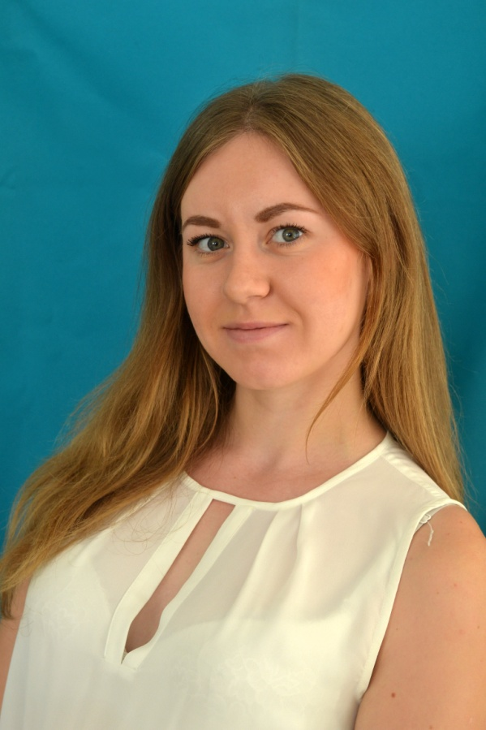
Министерство образования Республики Мордовия ПОРТФОЛИО Булычёвой Екатерины Алексеевны воспитателя МДОУ «Детский сад №86 комбинированного вида» г. о. Саранск
Дата рождения: 06.08.1996 г.
Профессиональное образование: высшее
Окончила: ФГБОУ ВО «Мордовский государственный педагогический институт им. М.Е. Евсевьева»
№ диплома: 101305 0755241, выдан 27.06.2018 г.
Профессиональная переподготовка:
ФГБОУВО «МГПИ имени М.Е. Евсевьева»
по программе «Дошкольное образование с основами гувернерского дела»
№ диплома: №132405964531, выдан 27.06.2018 г.
Стаж педагогической работы: 3 года.
Общий трудовой стаж: 6 лет.
Наличие квалификационной категории: нет
Дата последней аттестации: нет
Звание: не имеет

Slide 2
Представление инновационного педагогического опыта на сайте МДОУ «Детский сад №86 комбинированного вида» Тема: «Использование игровых ситуаций в развитии речевой активности детей дошкольного возраста»
https://ds86sar.schoolrm.ru/sveden/employees/11222/376911/

Slide 3
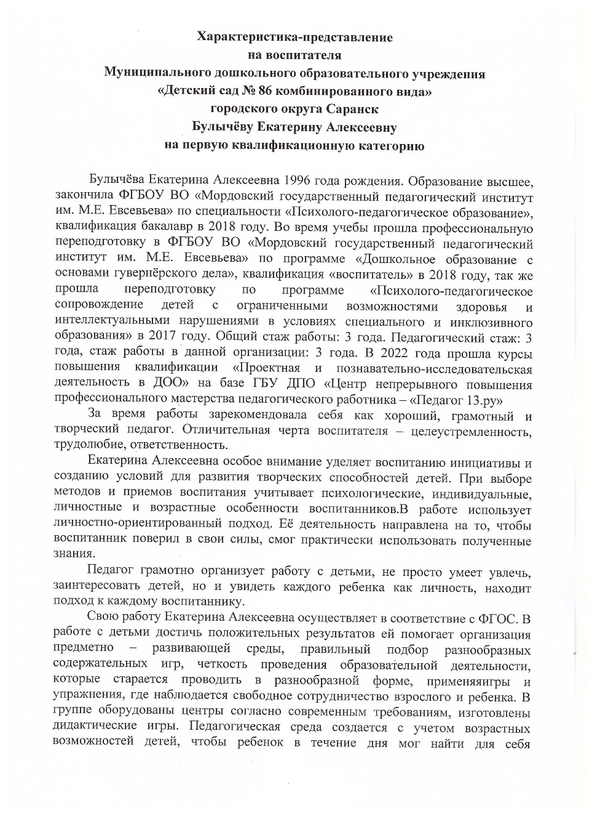
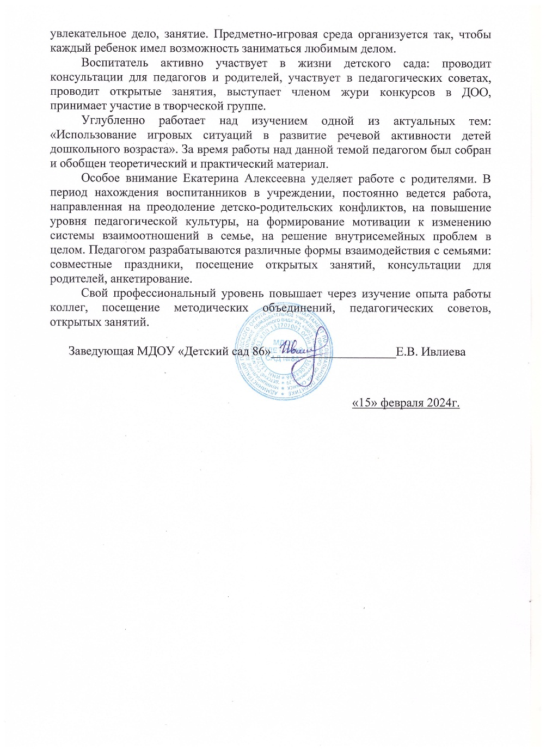
Характеристика-представление

Slide 4
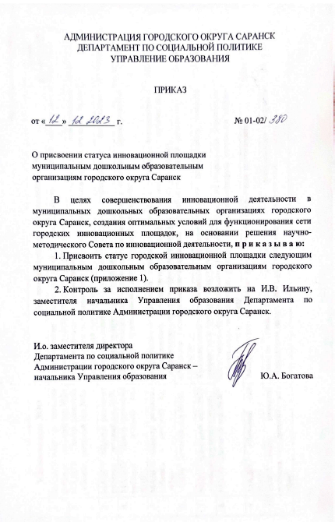
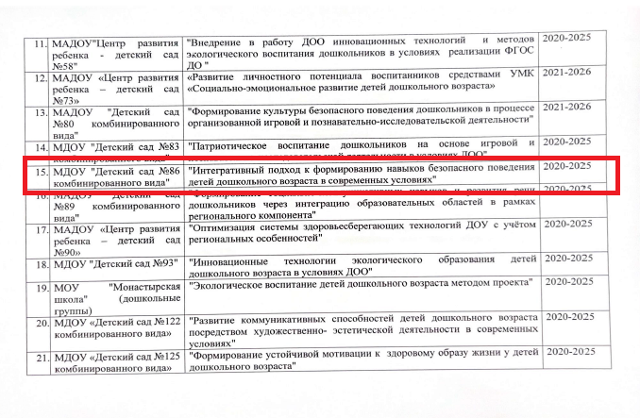
1. Участие в инновационной (экспериментальной) деятельности

Slide 5
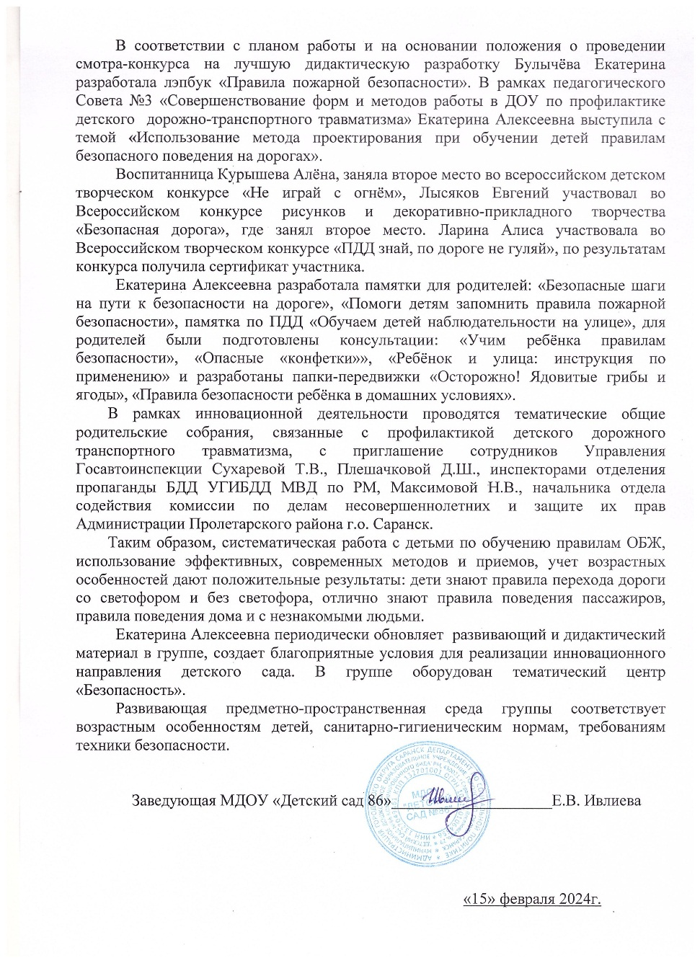

Slide 6
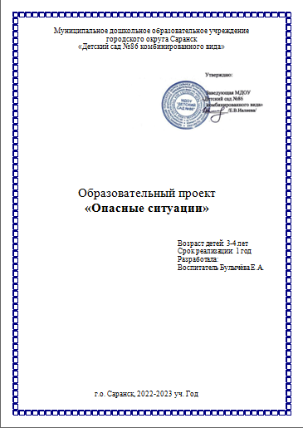

Slide 7
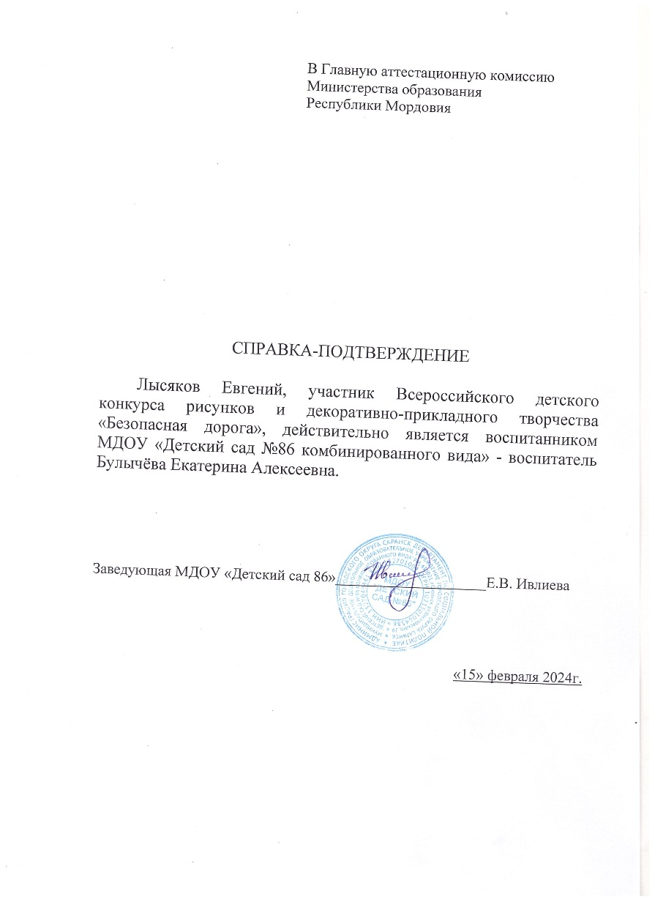

Slide 8
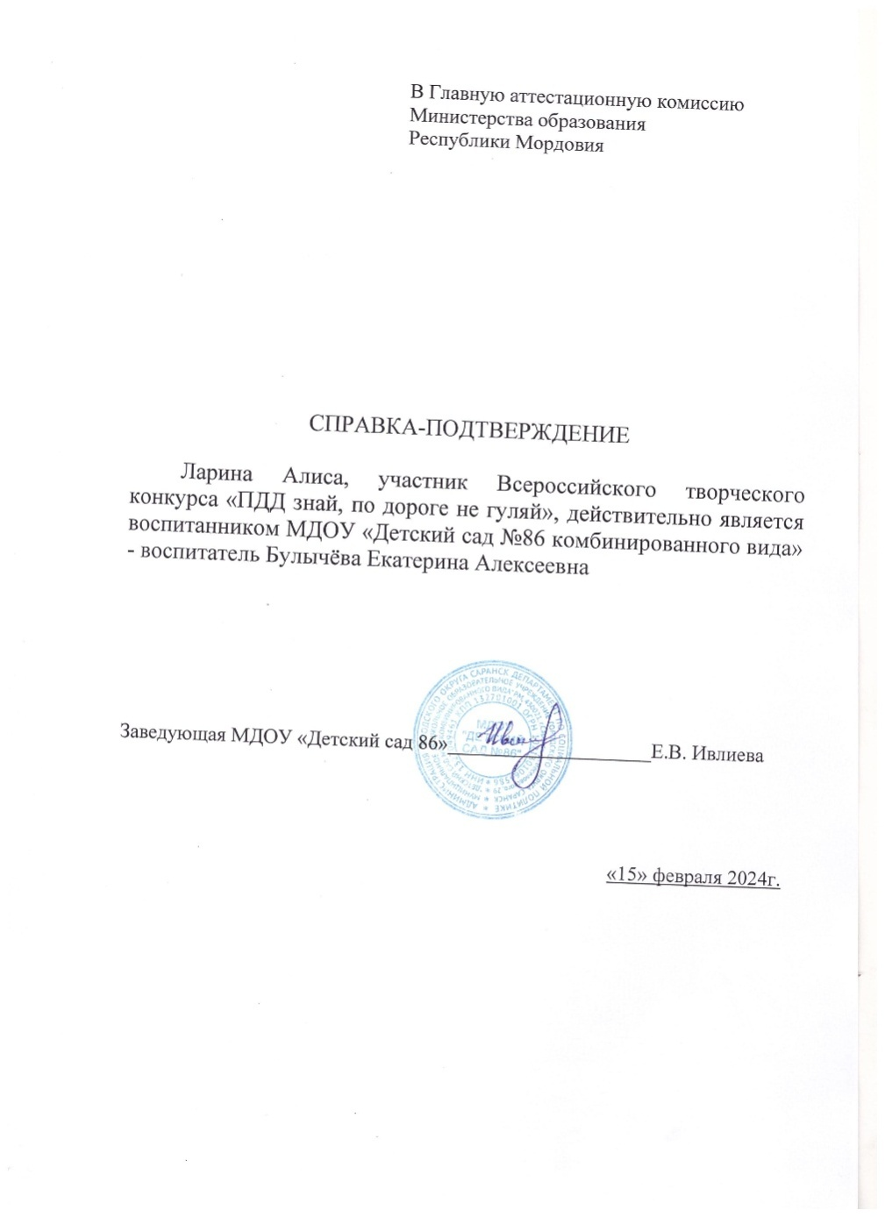

Slide 9
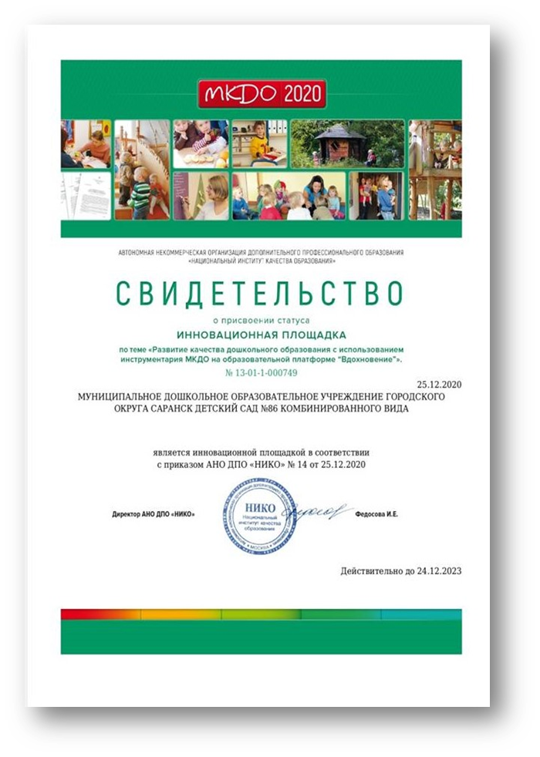
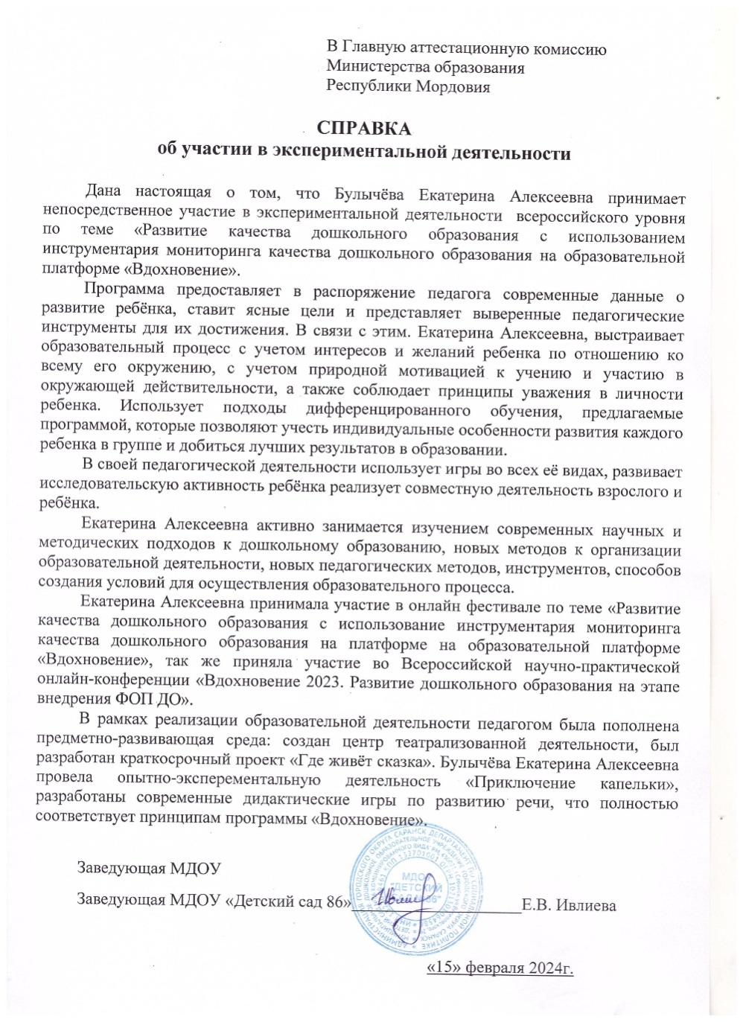

Slide 11
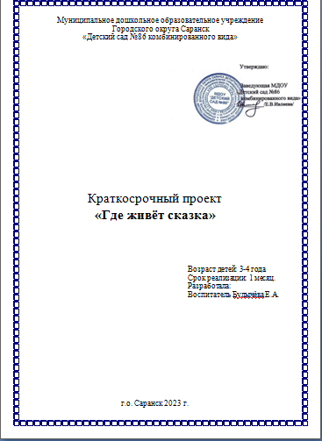

Slide 12
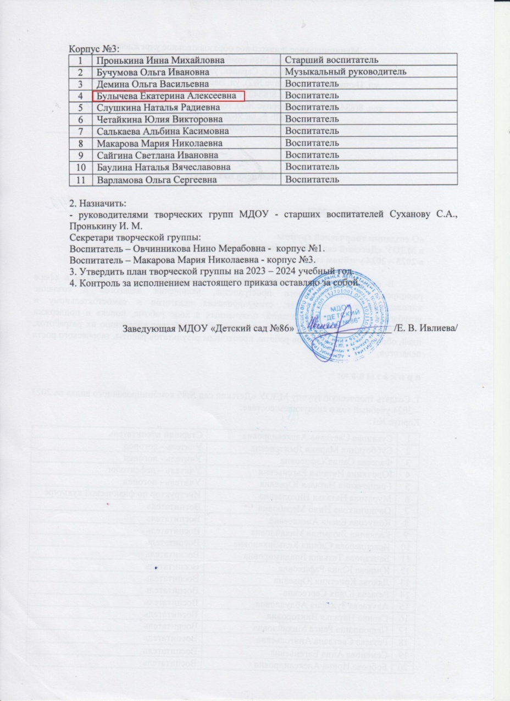

Slide 13
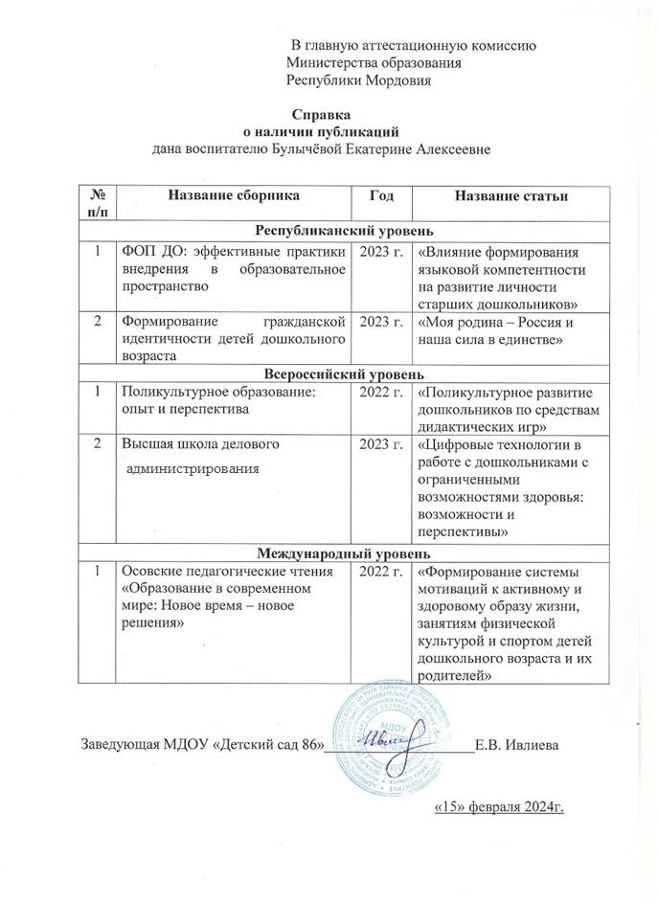
Наличие публикаций

Slide 14
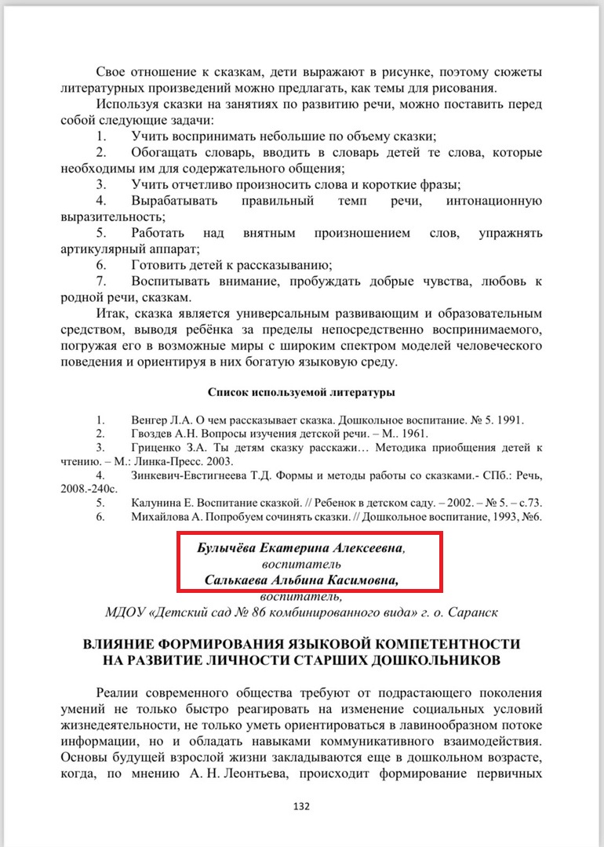
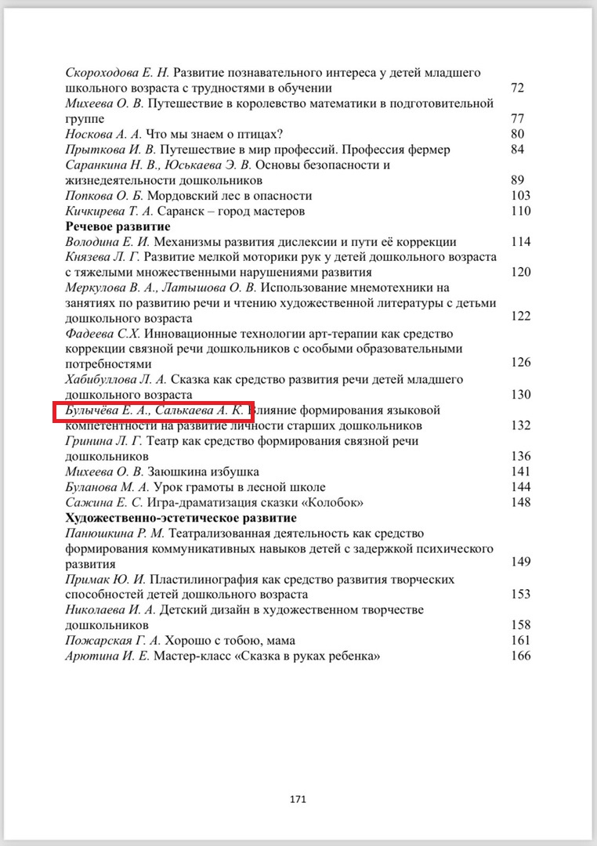
Республиканский уровень

Slide 15
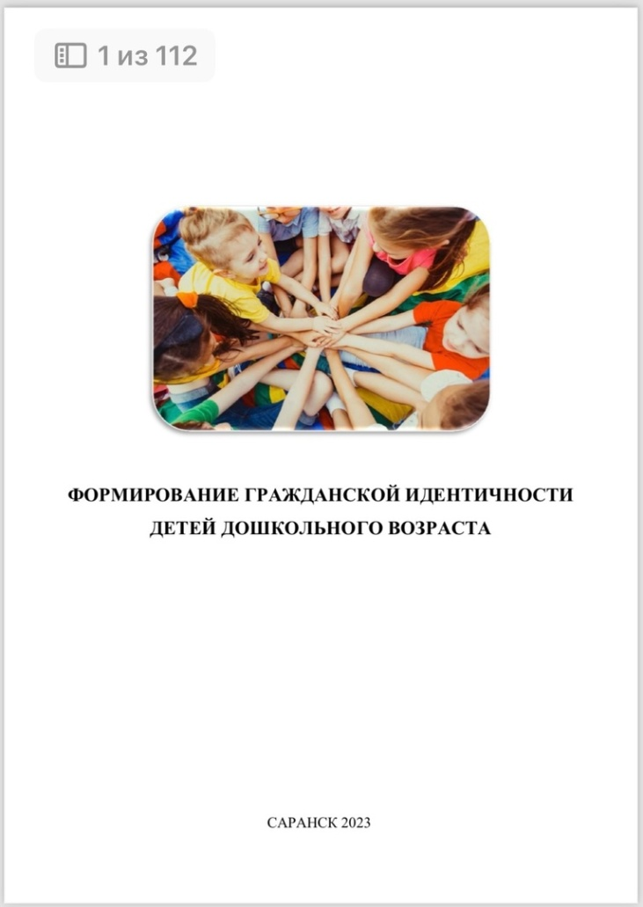
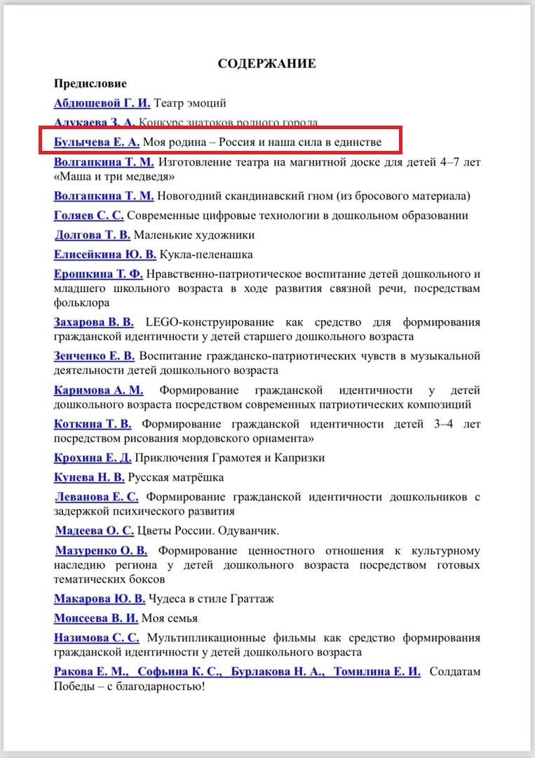
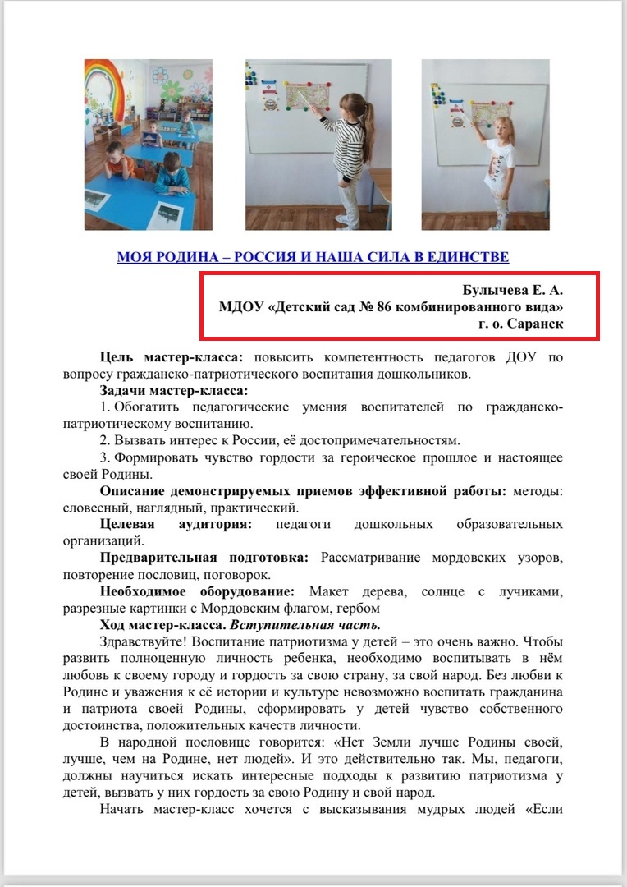

Slide 16
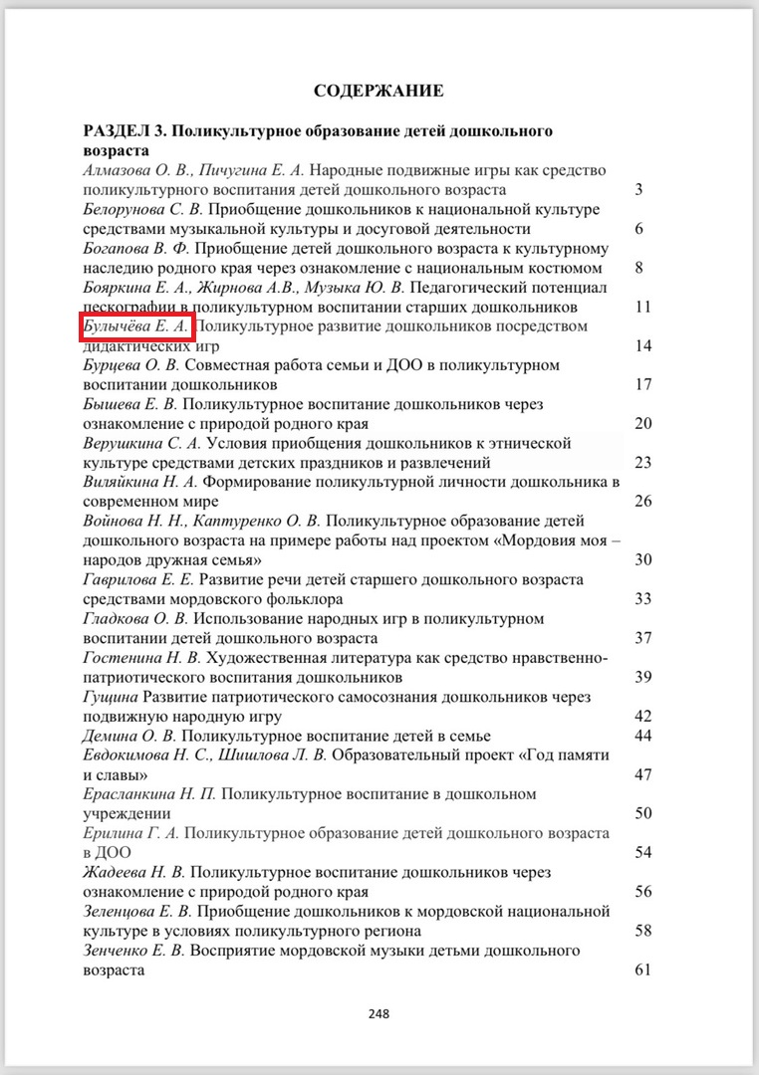
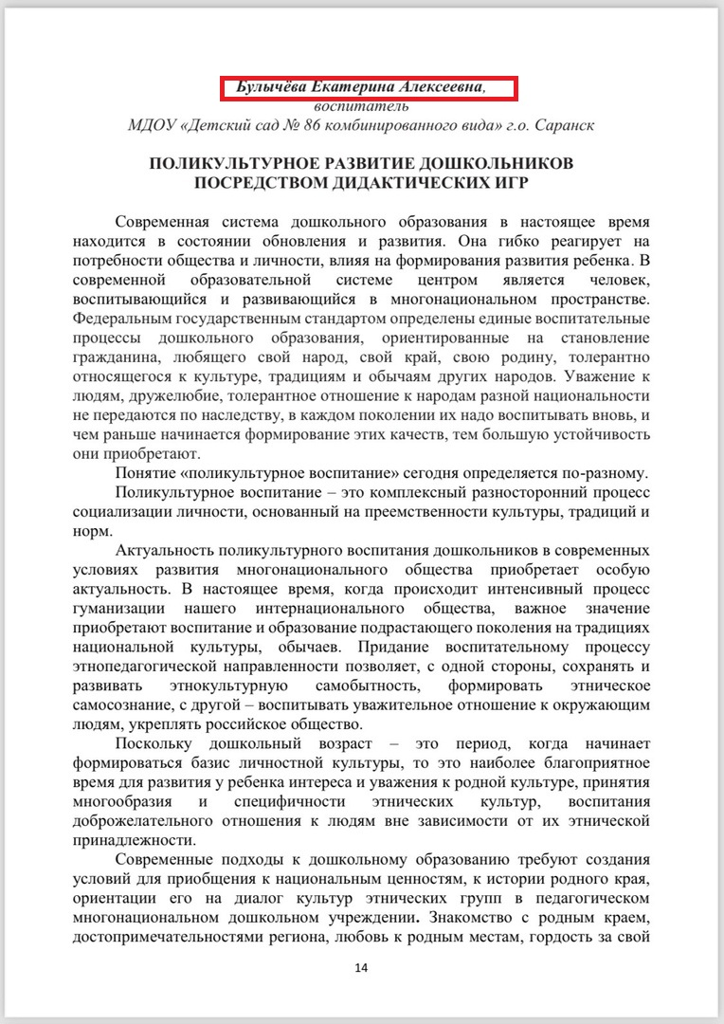
Всероссийский уровень

Slide 17
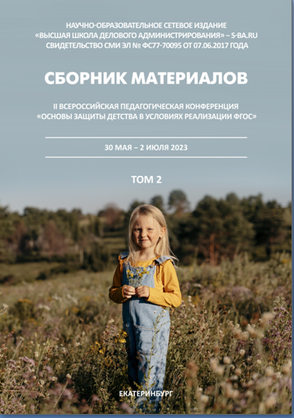
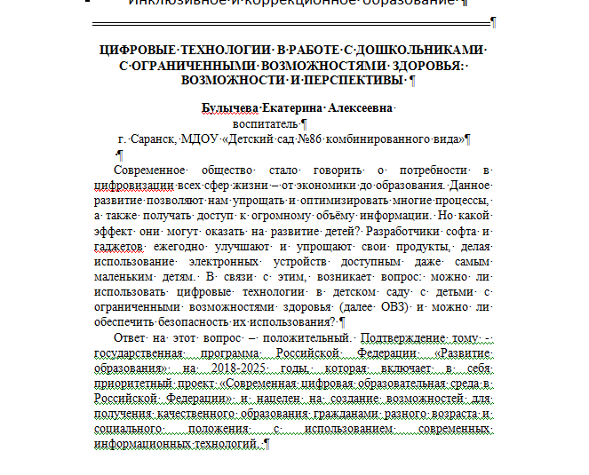
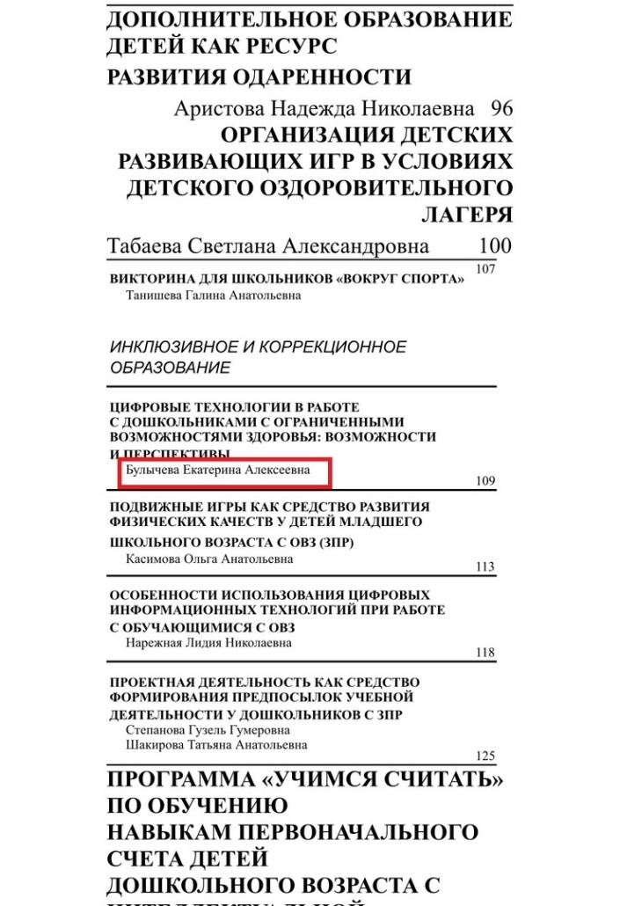
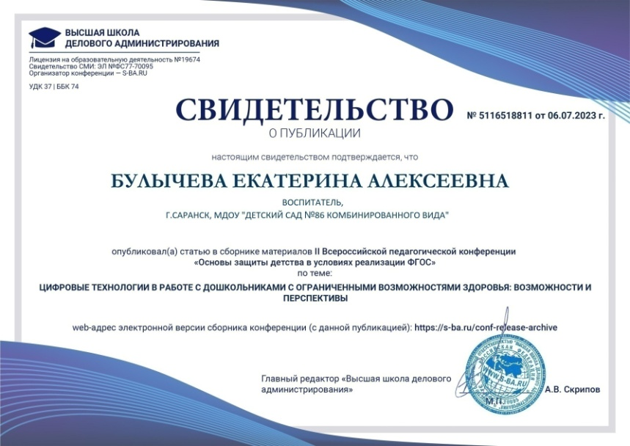

Slide 18
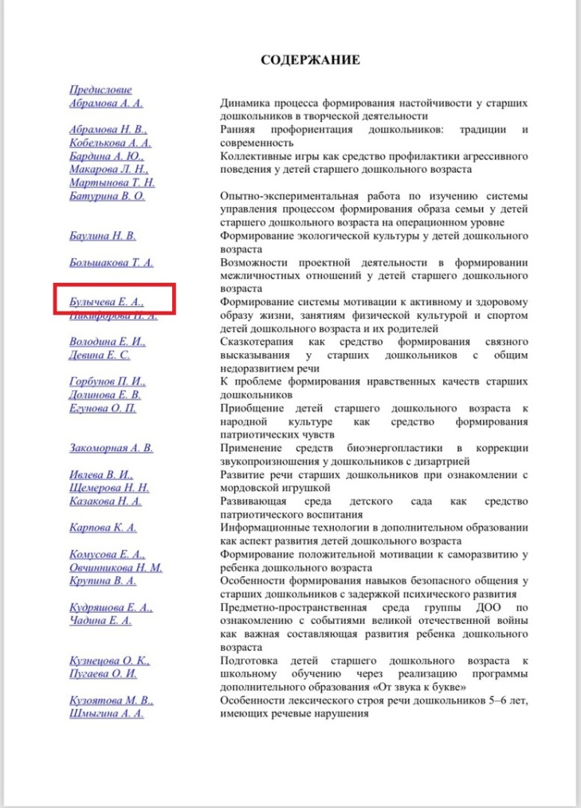
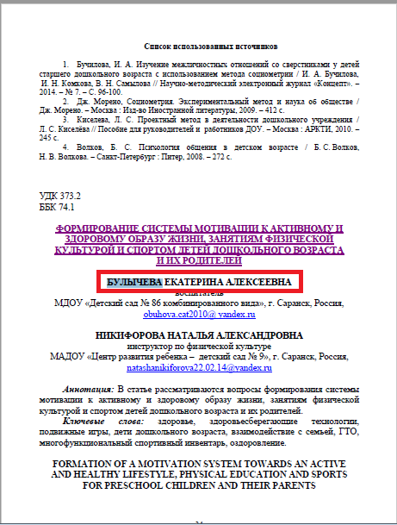
Международный уровень

Slide 19
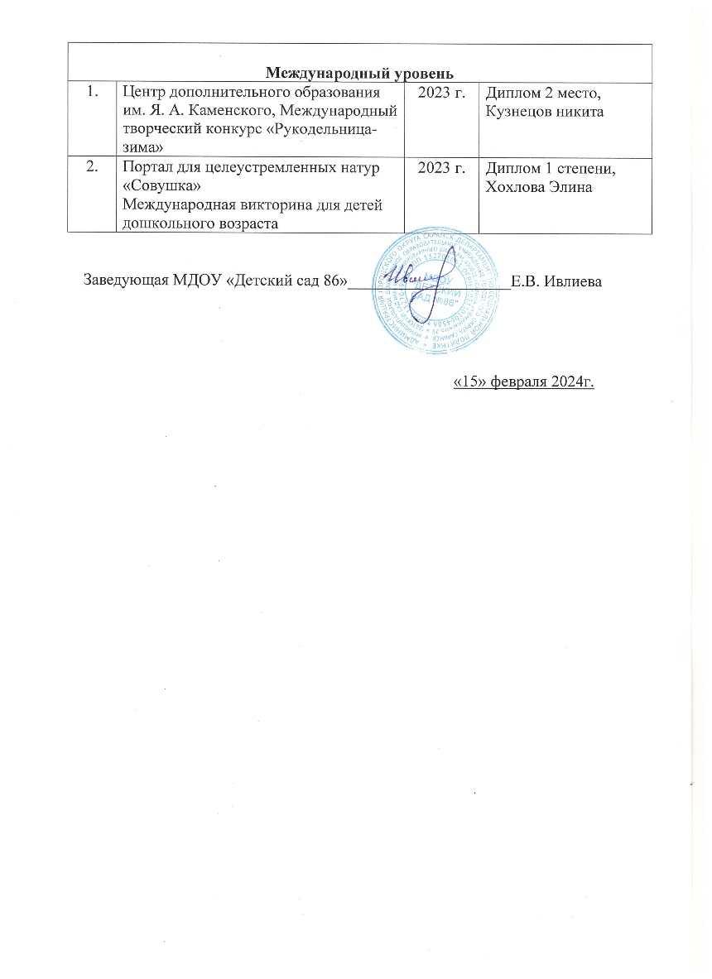
Результаты участия воспитанников в конкурсах, выставках, турнирах, соревнованиях, акциях, фестивалях.

Slide 20
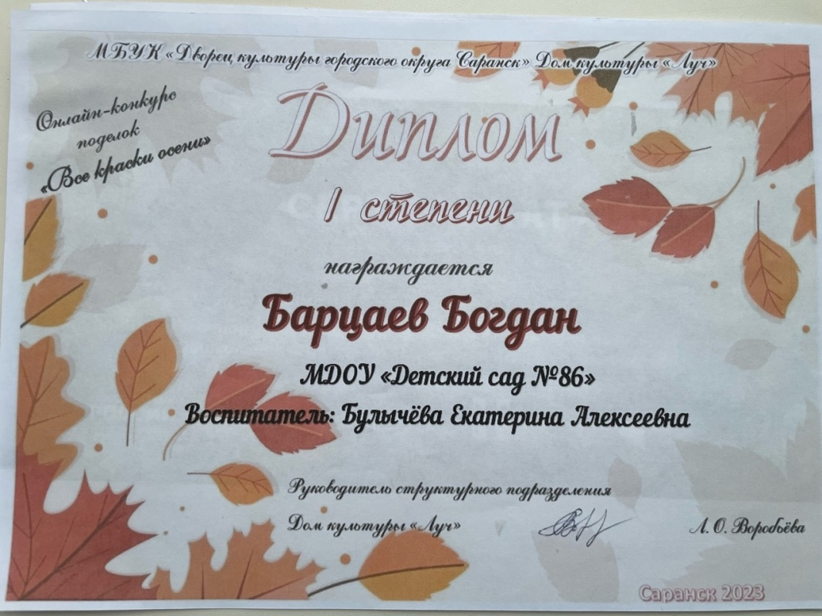
Муниципальный уровень

Slide 21
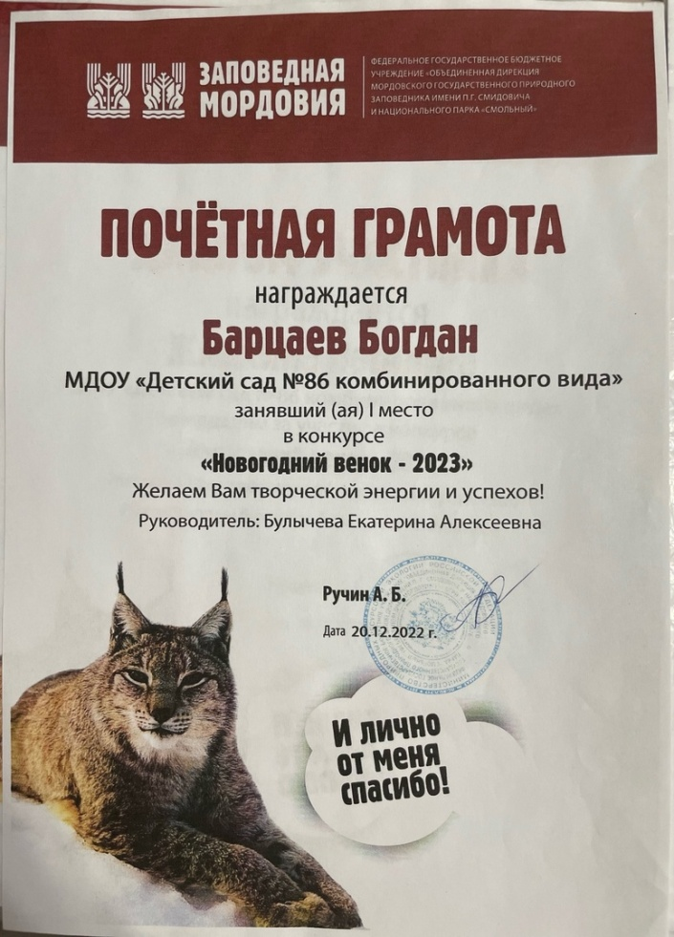
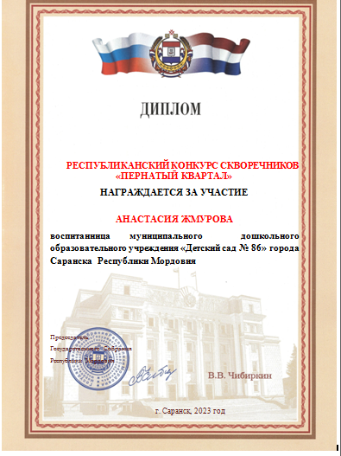
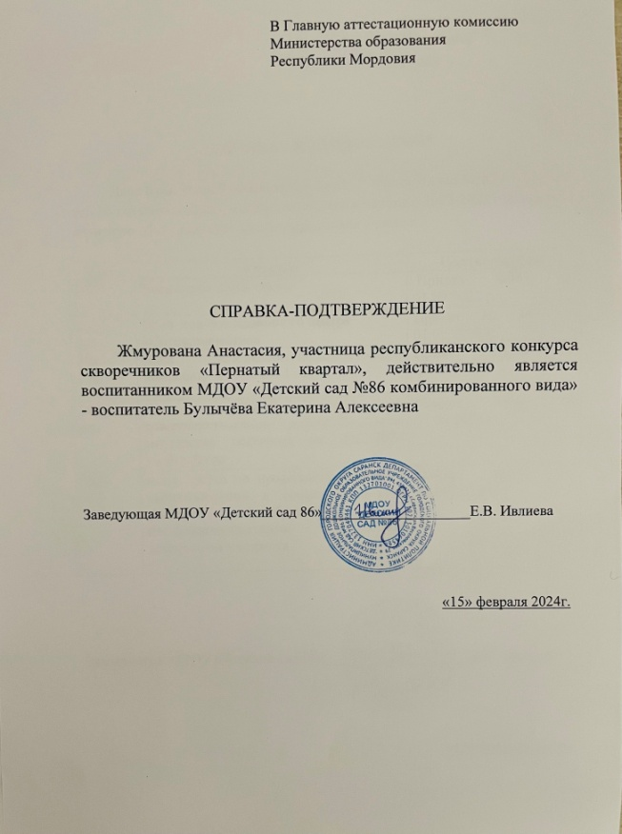
Республиканский уровень

Slide 22
Всероссийский уровень

Slide 23
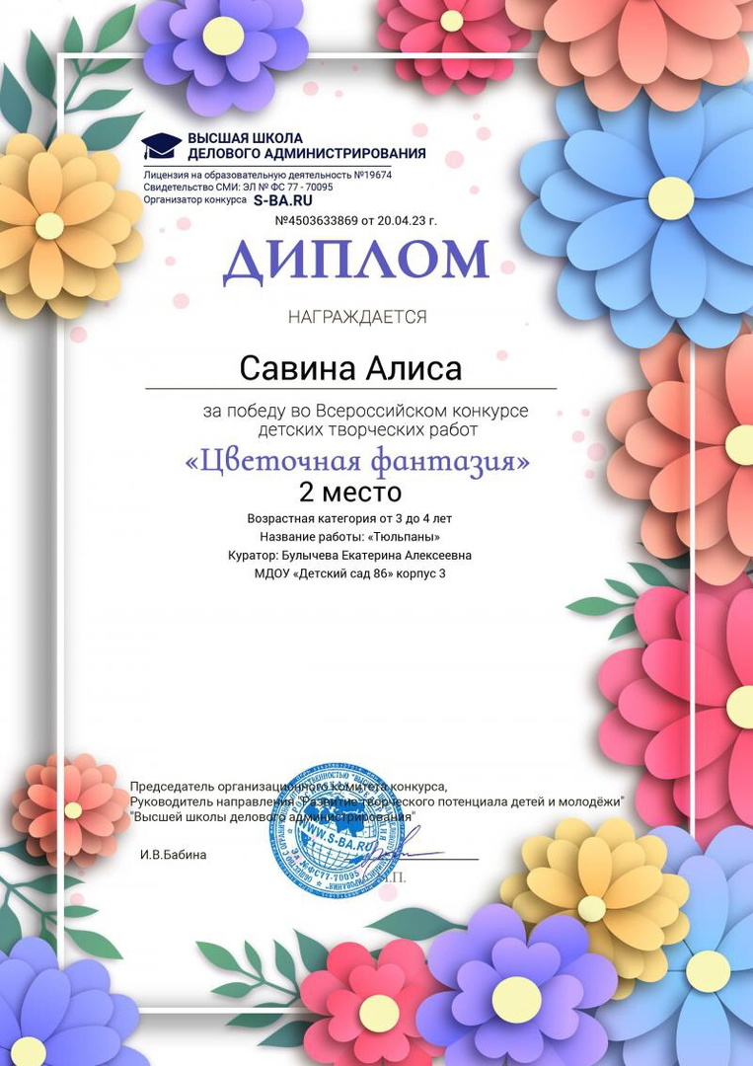

Slide 24
Международный уровень

Slide 25
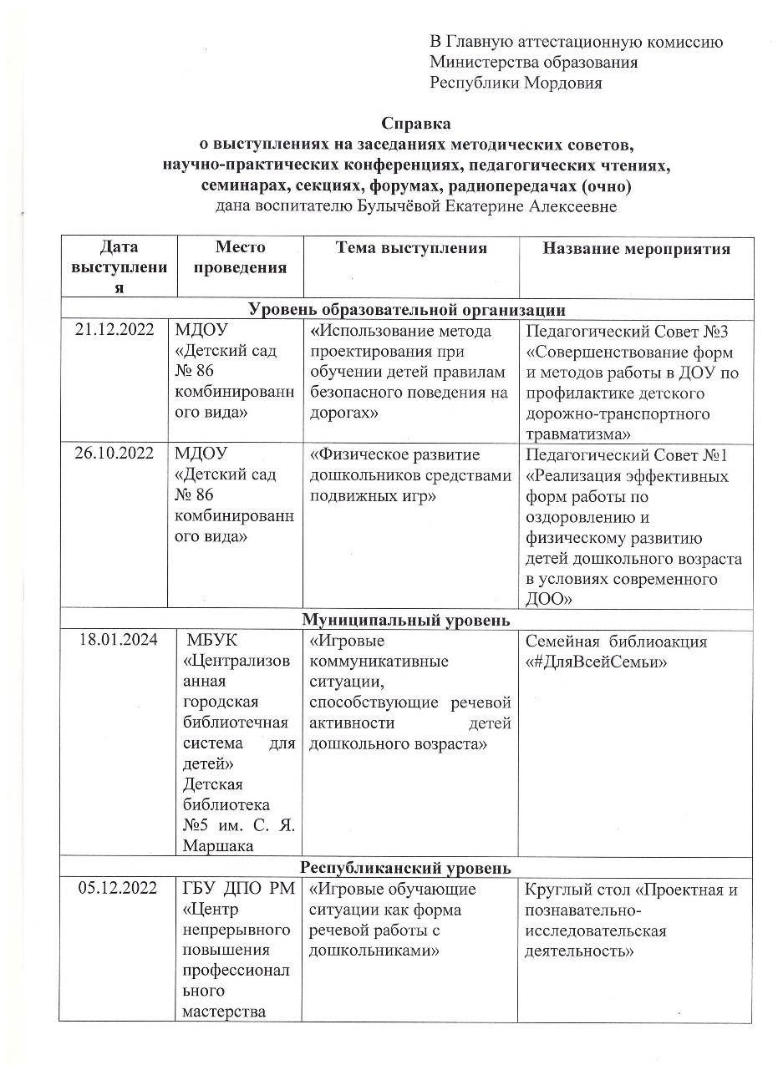
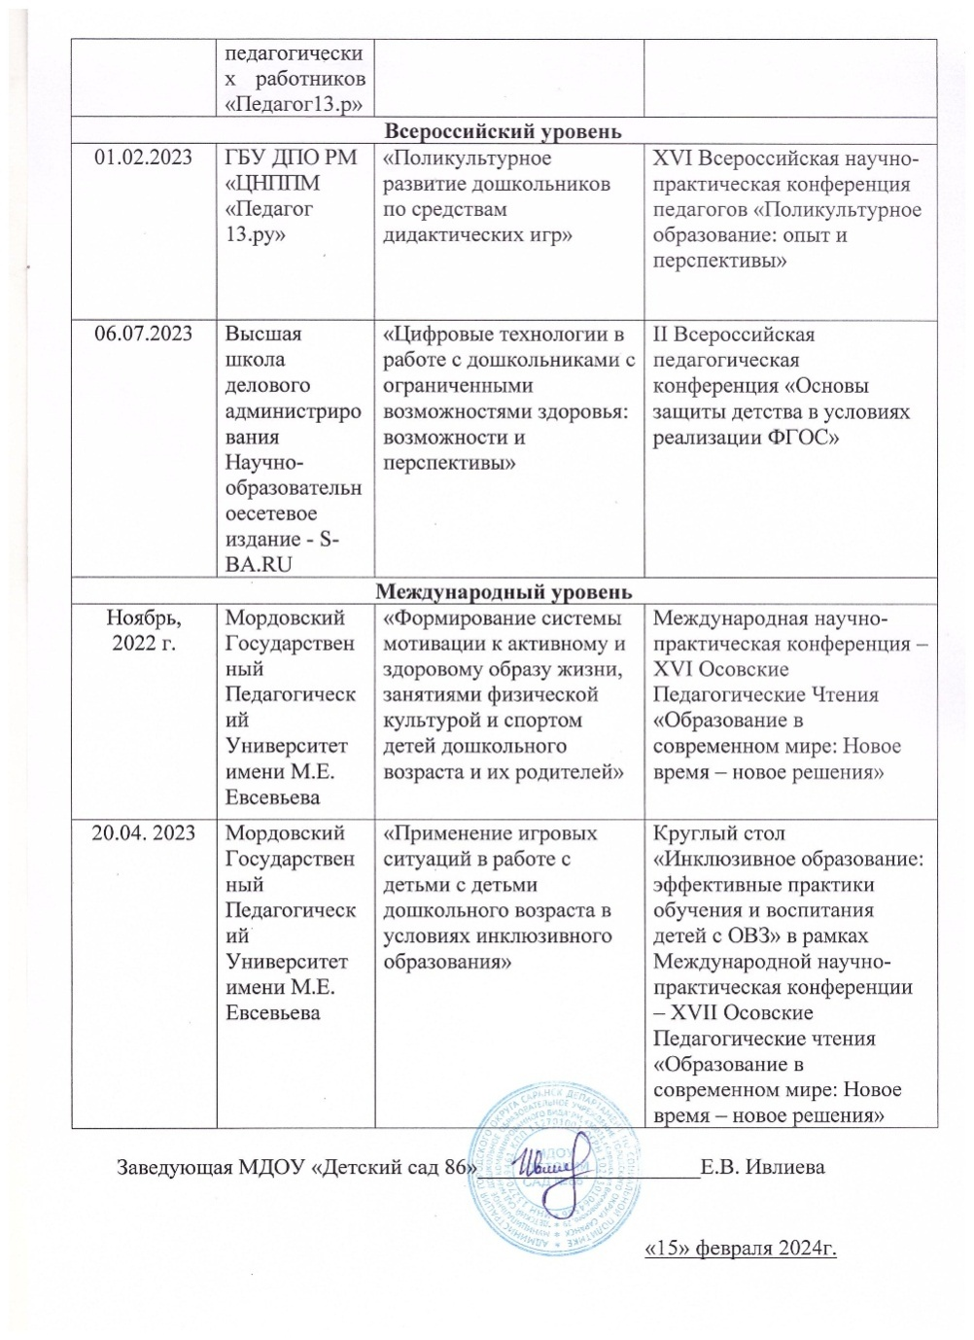
Выступления педагога

Slide 26
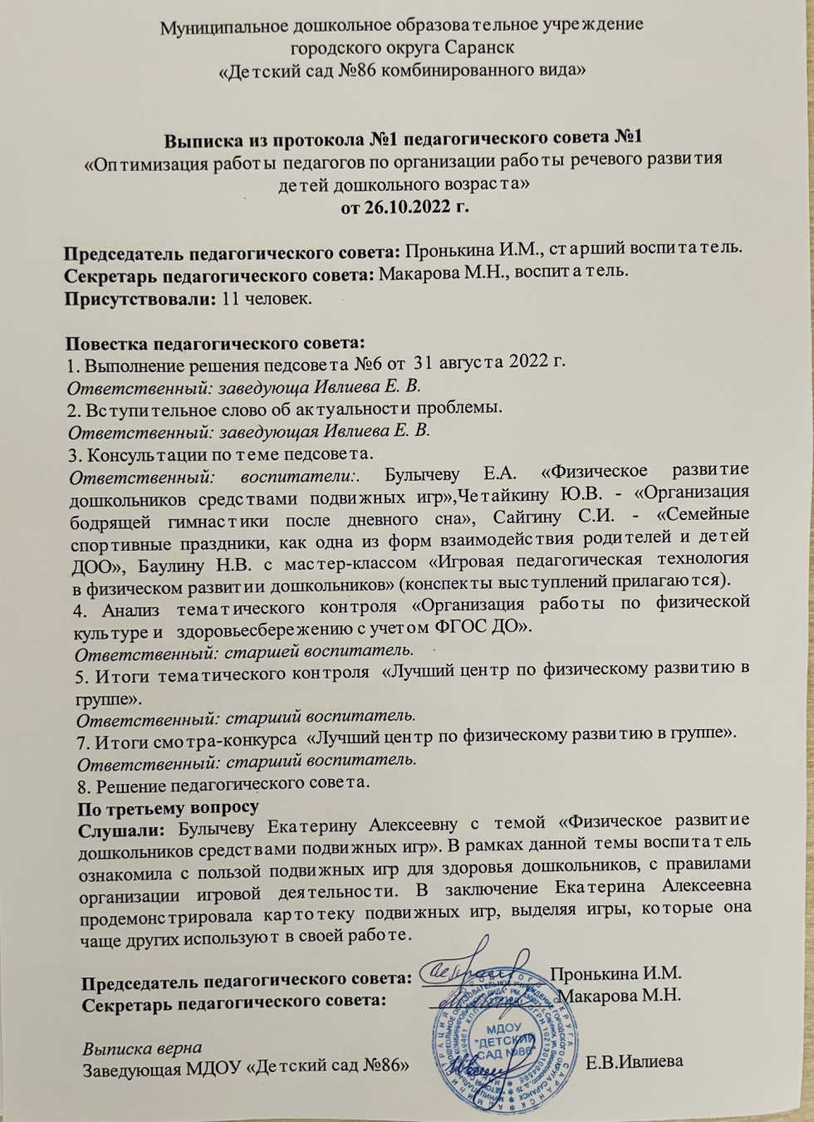
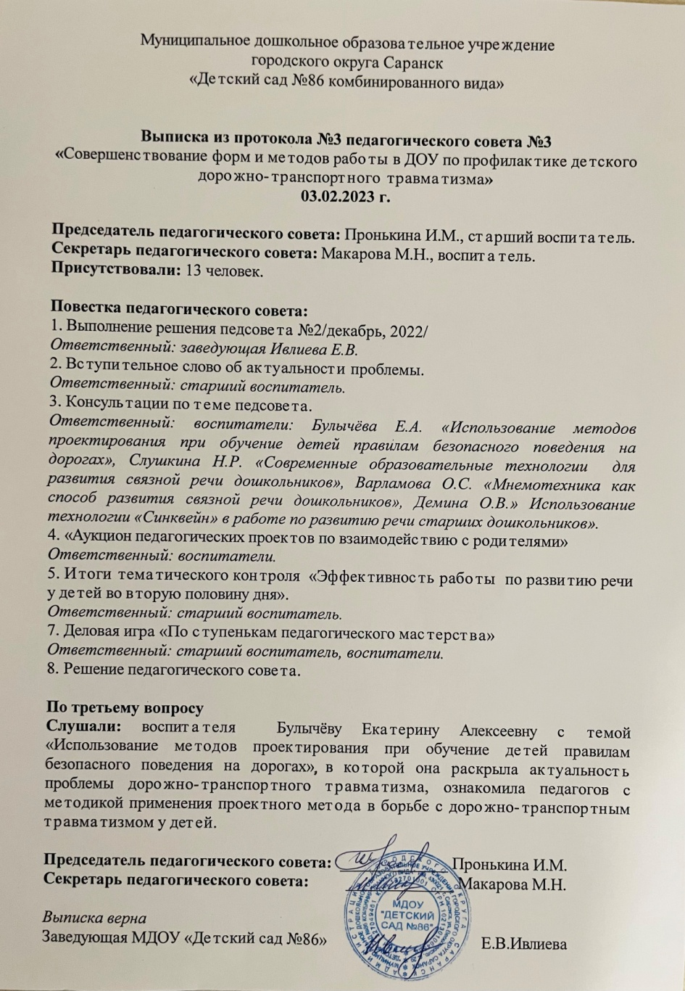
Уровень образовательной организации

Slide 27
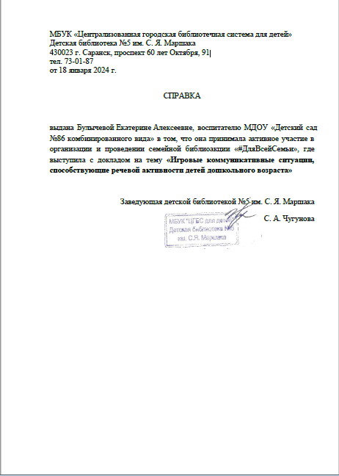
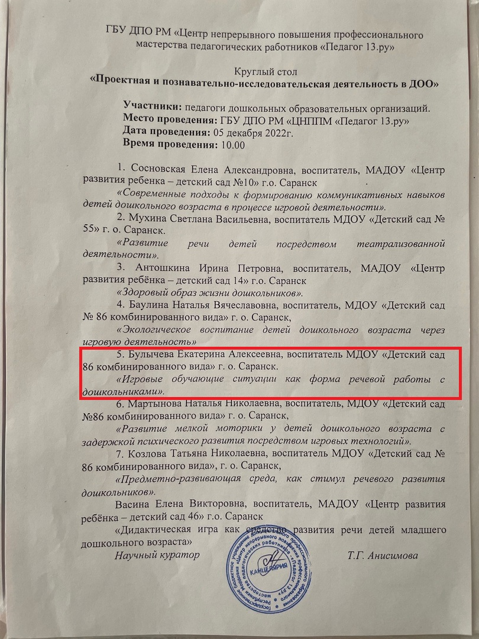
Муниципальный и республиканский уровни

Slide 28
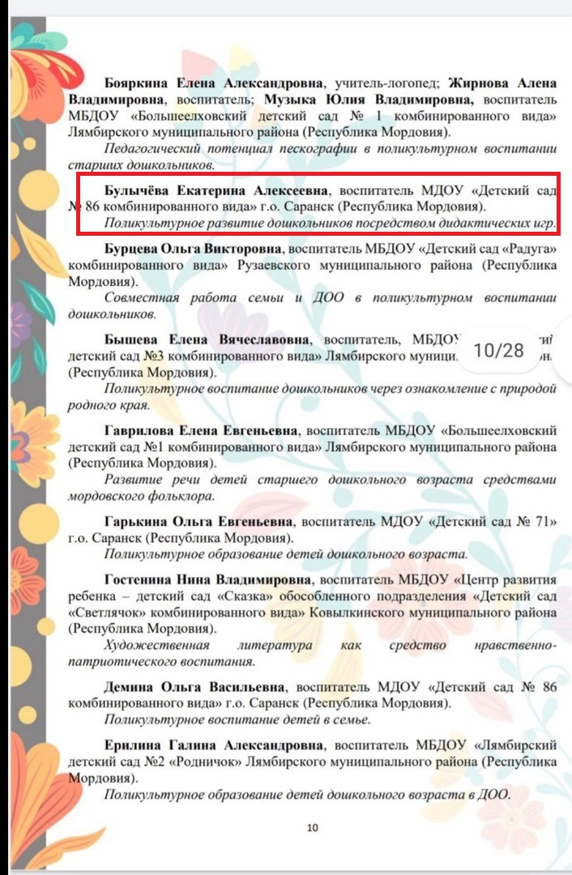
Всероссийский уровень

Slide 30
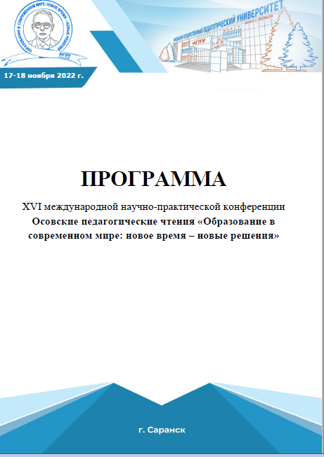
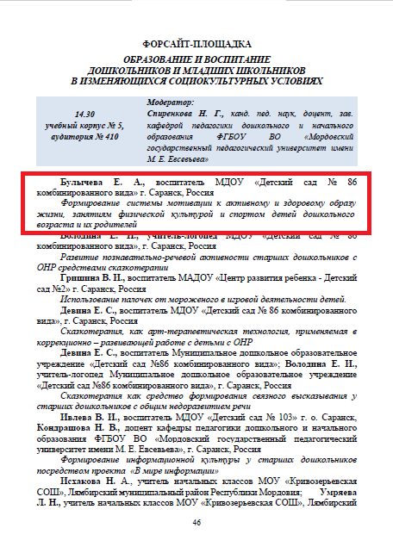
Международный уровень

Slide 31
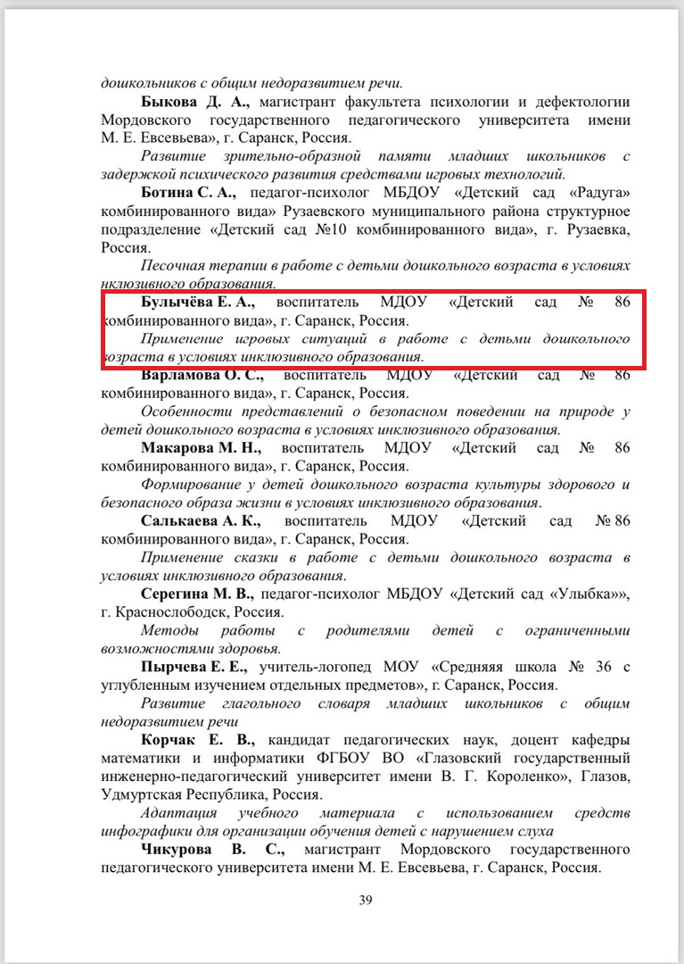
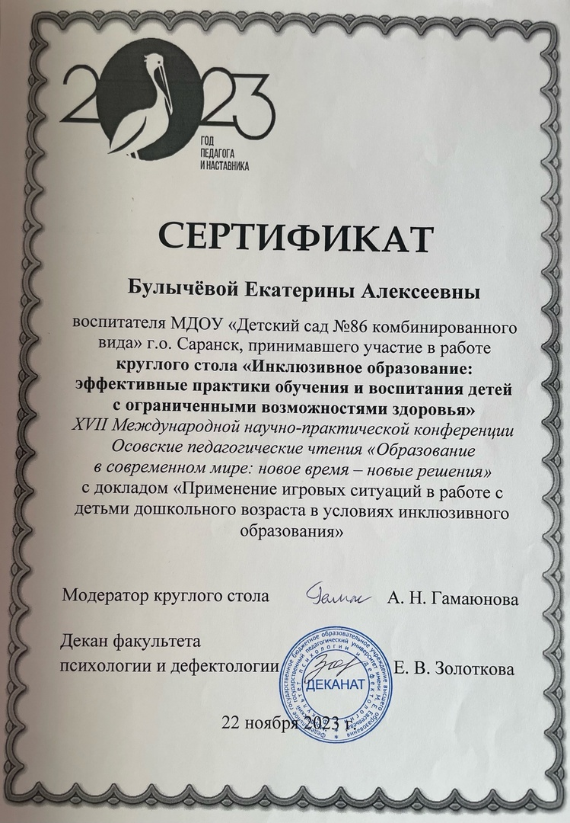

Slide 32
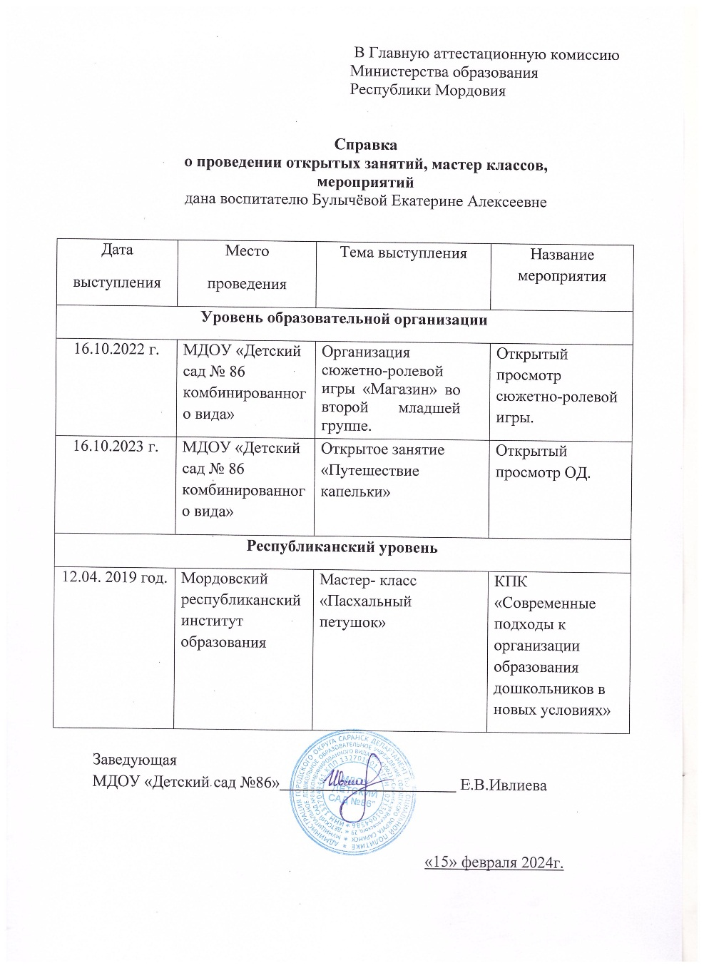
Проведение открытых занятий, мастер-классов, мероприятий

Slide 33
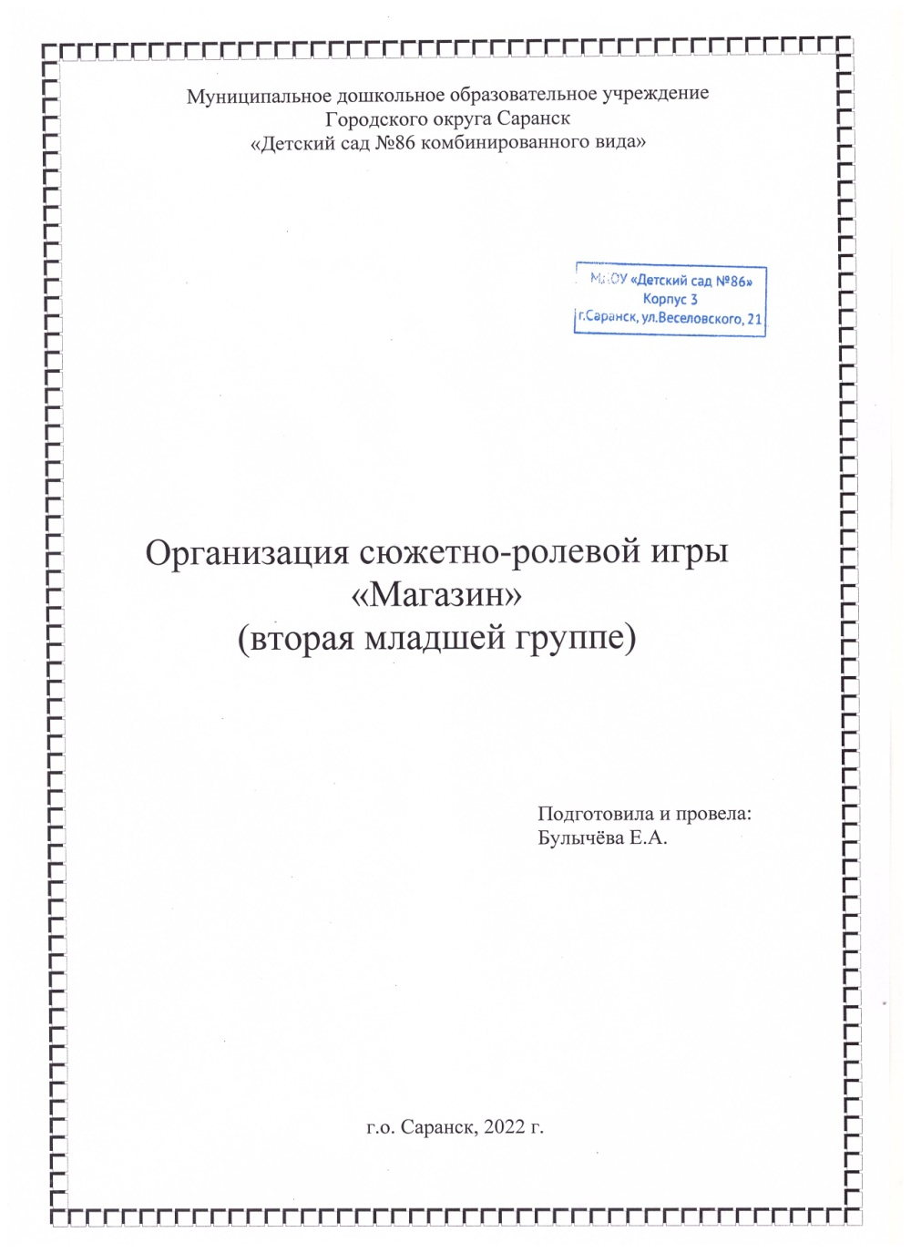
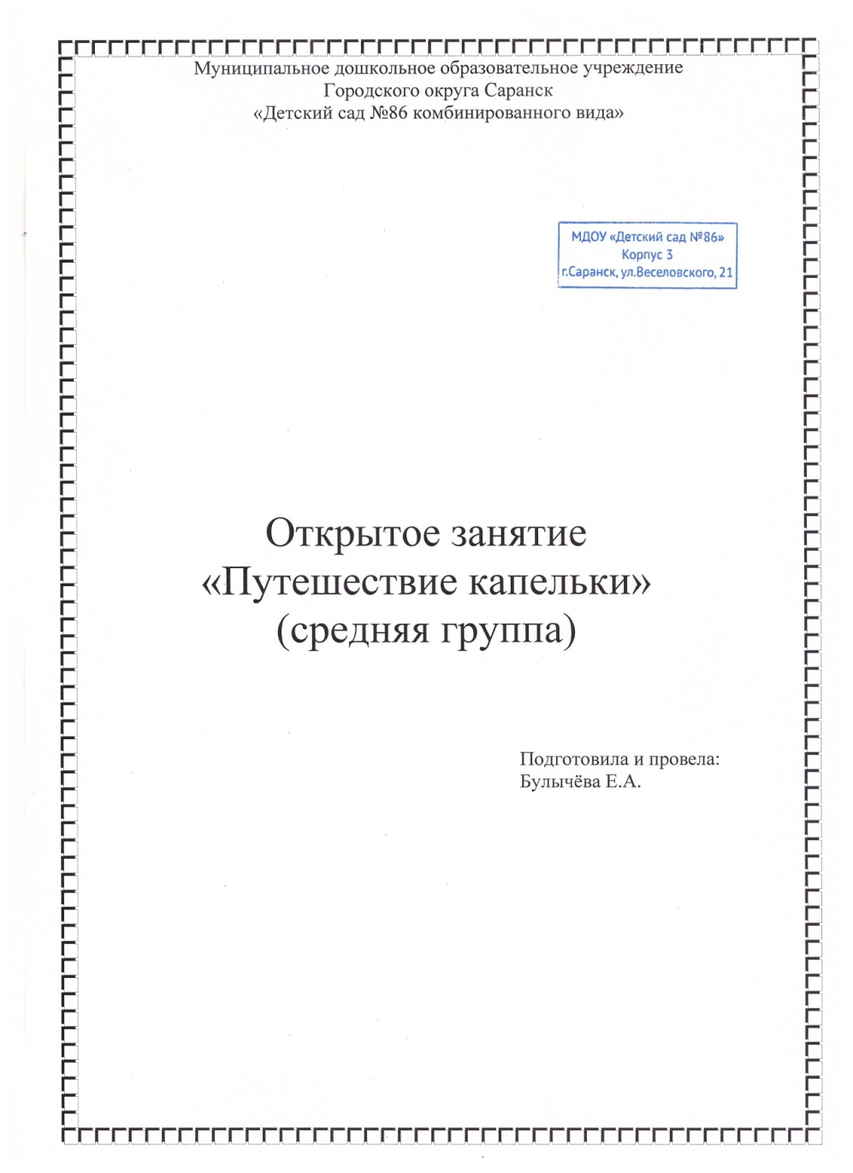
Уровень образовательное организации

Slide 34
Республиканский уровень

Slide 35
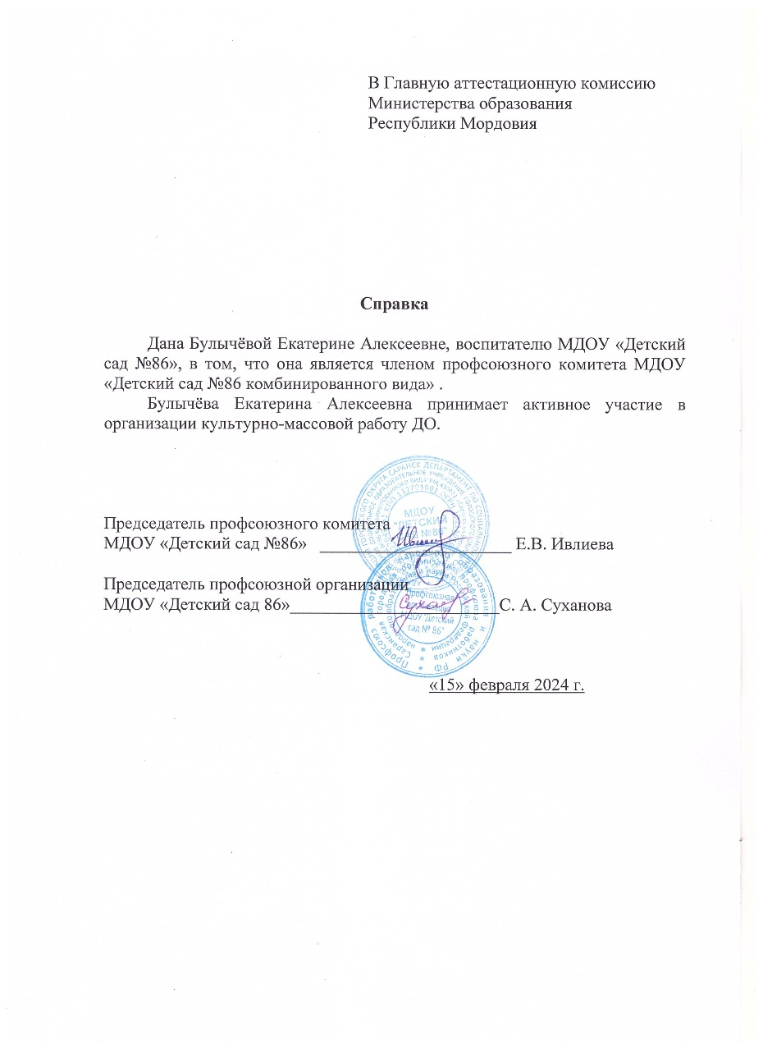
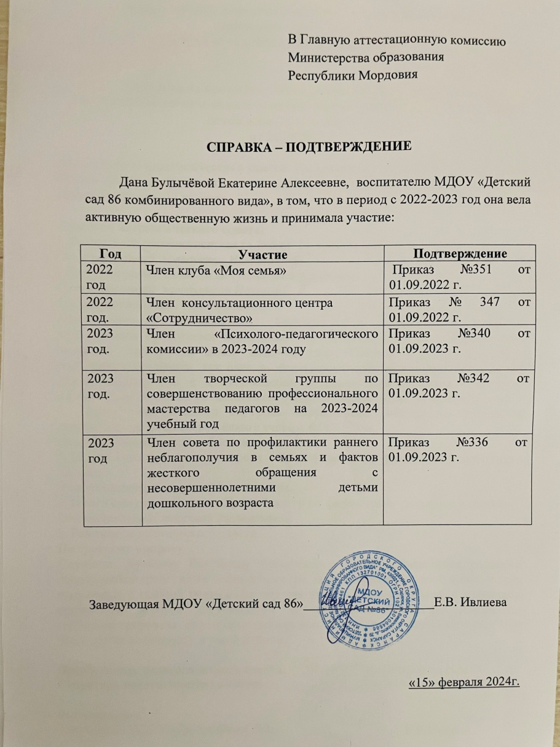
Общественно-педагогическая активность педагога: участие в комиссиях, в педагогических сообществах, в жюри конкурсов

Slide 36
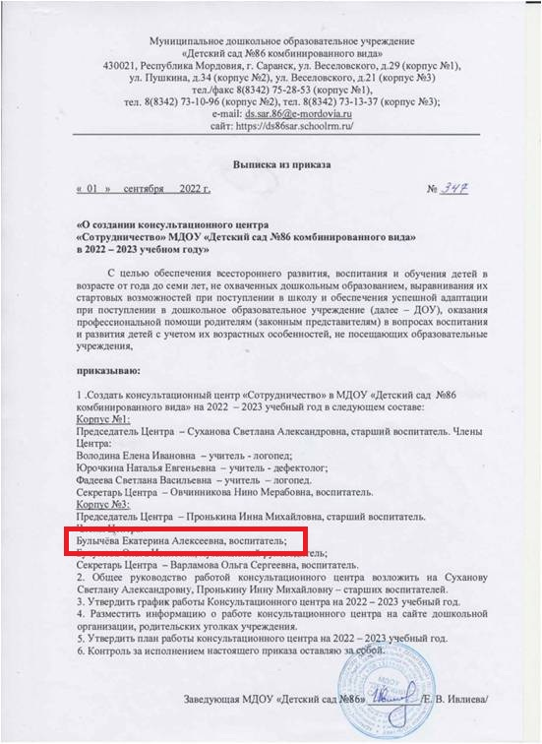

Slide 39
Позитивные результаты работы с воспитанниками
Вставить справку

Slide 40
Качество взаимодействия с родителями
Вставить справку

Slide 41
12. Работа с детьми из социально – неблагополучных семей

Slide 47
Участие педагога в профессиональных конкурсах

Slide 48
Победы и призовые места в конкурсах на порталах сети Интернет

Slide 49
Всероссийский уровень

Slide 51
Награды и поощрения

